Slide 1
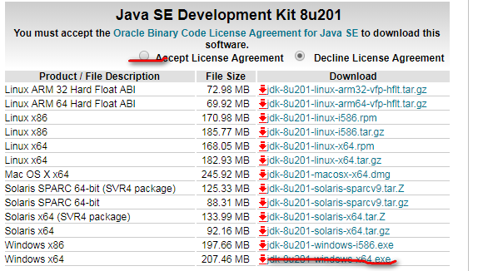
JDK1.8的安装：
1：下载地址：
https://www.oracle.com/technetwork/java/javase/downloads/jdk8-downloads-2133151.html
选中：Accept License Agreement
点击：红色划线部分，即开始下载；

Slide 2
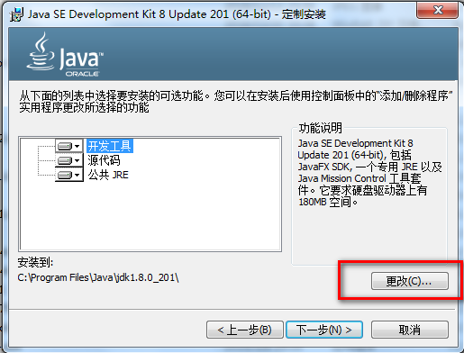
2：执行安装程序：
执行到上面一个界面时，点击“更改”
变更安装目录到：
D:\program files\jdk目录或者其他目录下；
不建议安装到C盘

Slide 3
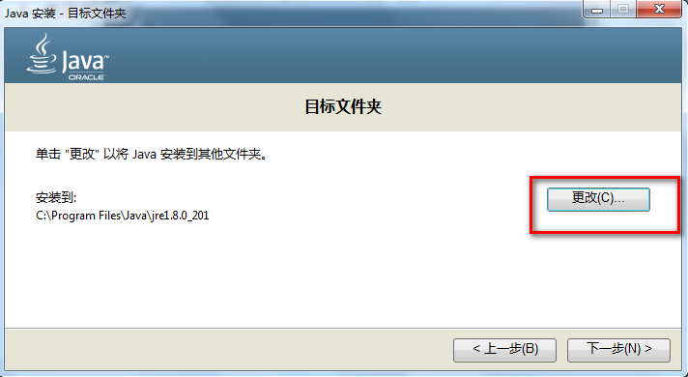
3：安装jre
一个安装文件执行到上面界面，是安装jre：及Java runtime enviroment。
执行到上面一个界面时，点击“更改”
变更安装目录到：
D:\program files\jdk目录或者其他目录下；
不建议安装到C盘
2、3步骤改个盘符即可。

Slide 4
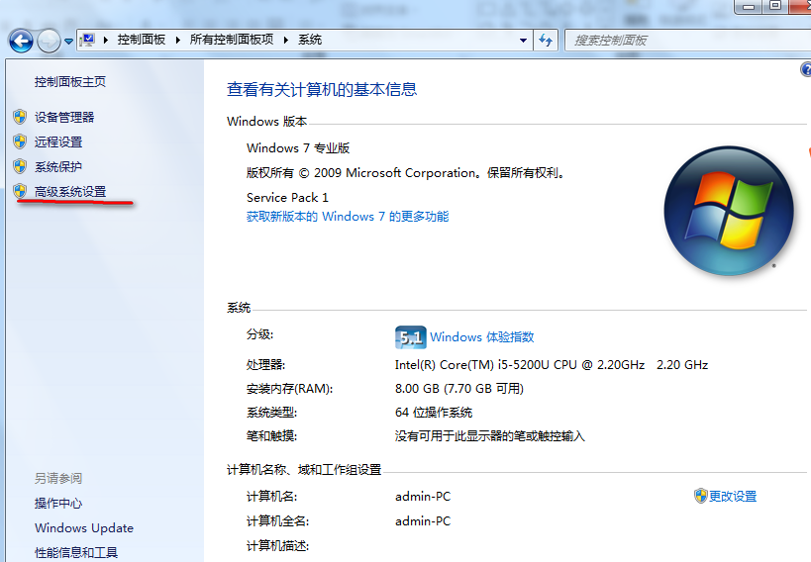
4：修改环境变量-第一步
从控制面板→系统，进入上面页面，点击《高级系统设置》

Slide 5
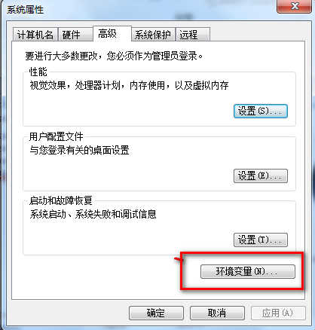
4：修改环境变量-第二步
点击《高级系统设置》进入上面界面；
然后点击《环境变量》

Slide 6
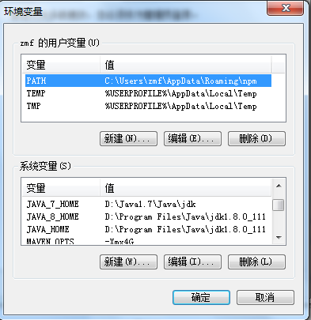
4：修改环境变量-第三步
进入《环境变量》界面，在该界面上有当前用户的用户变量，有系统变量；
一般我们都设置系统变量；
如果某个环境变量没有的话，点击《新建》；
如果有的话，需要修改，则点击《编辑》

Slide 7
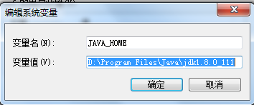
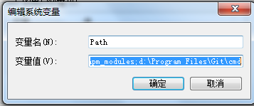
4：修改环境变量-第四步
把java的安装目录即bin目录所在的根目录拷贝在此；
把java的安装目录即bin目录添加在后面，用分号隔开，在此，这样使用java相关的命令时就不用进相关目录运行了。

Slide 8
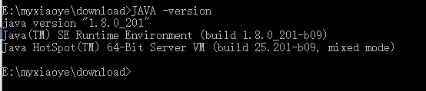
5：测试安装正常
点击《开始》，输入cmd，进入dos命令；
java –version
上面界面出来即可。

